Slide 1
Федеральное государственное бюджетное образовательное учреждение
высшего образования
УРАЛЬСКИЙ ИНСТИТУТ ГПС МЧС РОССИИ
О результатах проведения самообследования деятельности Института в 2017 году
Докладчик:
Заместитель начальника института
по учебной работе
полковник внутренней службы
Лялин Е. В.

Slide 2
В процессе самообследования
осуществлена оценка:
- образовательной деятельности;
- содержания и качества подготовки обучающихся;
- организации учебного процесса;
- востребованности выпускников;
- учебно-методического и библиотечно-информационного обеспечения реализуемых образовательных программ;
- функционирования внутренней системы оценки качества образования;
- анализ показателей деятельности Института.

Slide 3
Основные образовательные программы по:
20.03.01 - Техносферная безопасность
20.05.01 - Пожарная безопасность
20.02.04 - Пожарная безопасность (СПО)
38.03.04 - Государственное и муниципальное управление
40.05.03 - Судебная экспертиза
20.07.01 (адъюнктура) - Техносферная безопасность (по программам Безопасность в чрезвычайных ситуациях и Пожарная и промышленная безопасность)
20.06.01 (аспирантура) - Техносферная безопасность (по программам Безопасность в чрезвычайных ситуациях и Пожарная и промышленная безопасность)

Slide 4
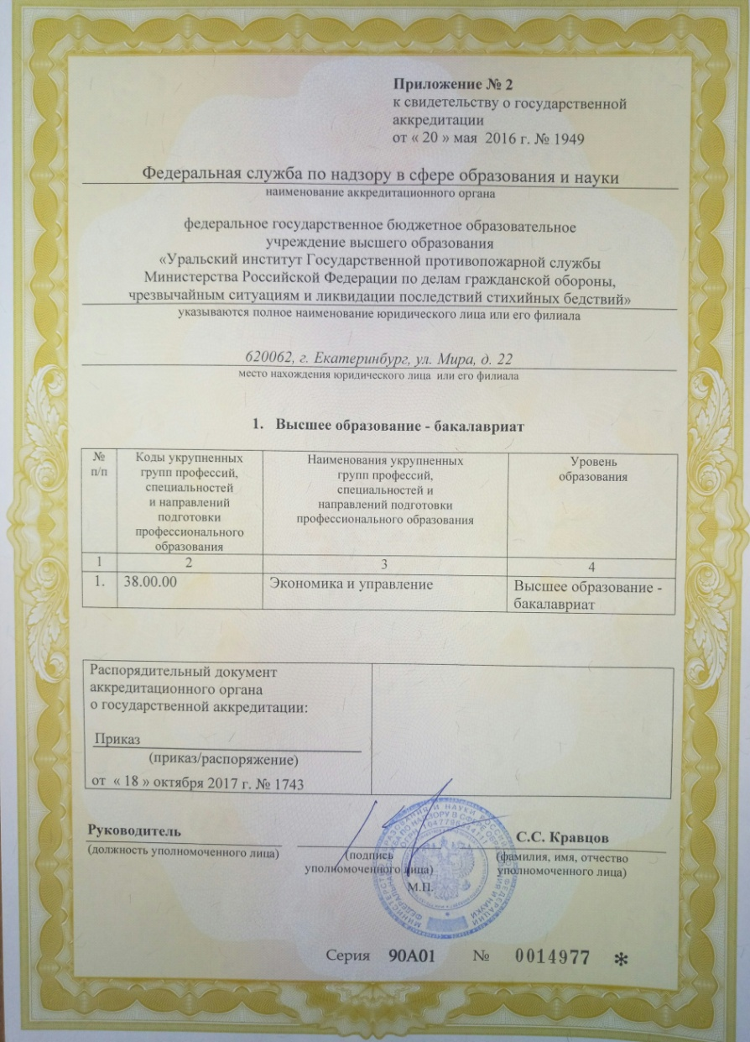
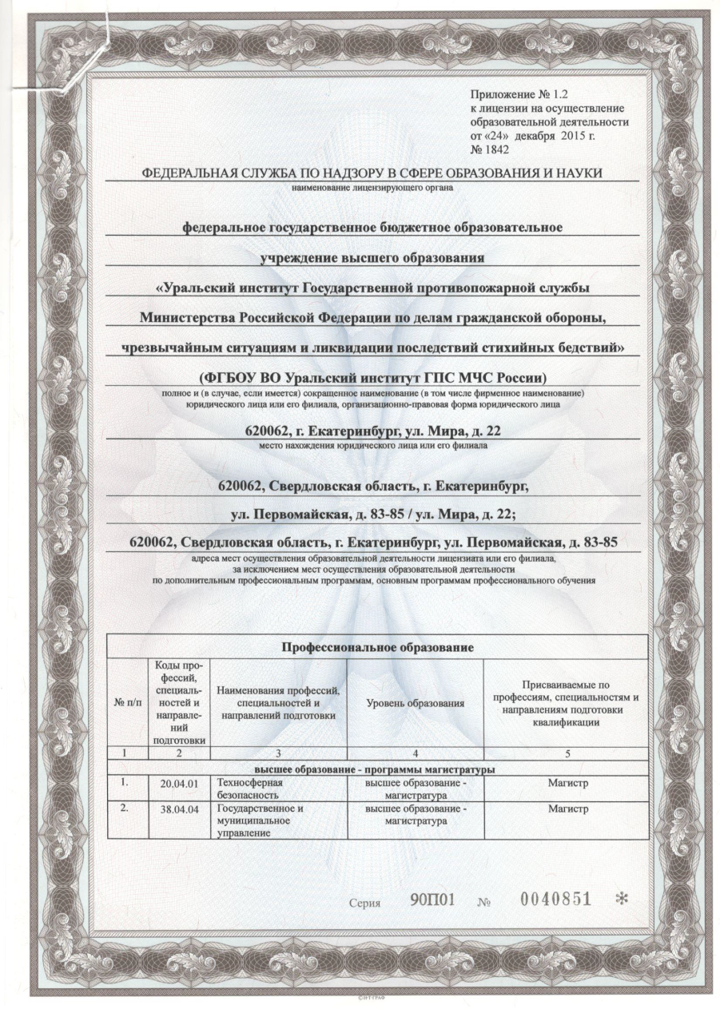
Достижения по учебной работе

Slide 5
Государственная итоговая аттестация
в 2017 году
Специальность / направление подготовки | 2017 год выпуска |  | 2016 год выпуска
 | бюджет | вне-бюджет | бюджет | вне-бюджет
20.03.01 Техносферная безопасность | 60 | - | 87 | -
20.05.01 Пожарная безопасность | 313 | 157 | 250 | 185
38.03.04 Государственное и муниципальное управление | - | 18 | - | -
Итого: | 373 | 175 | 337 | 185

Slide 6
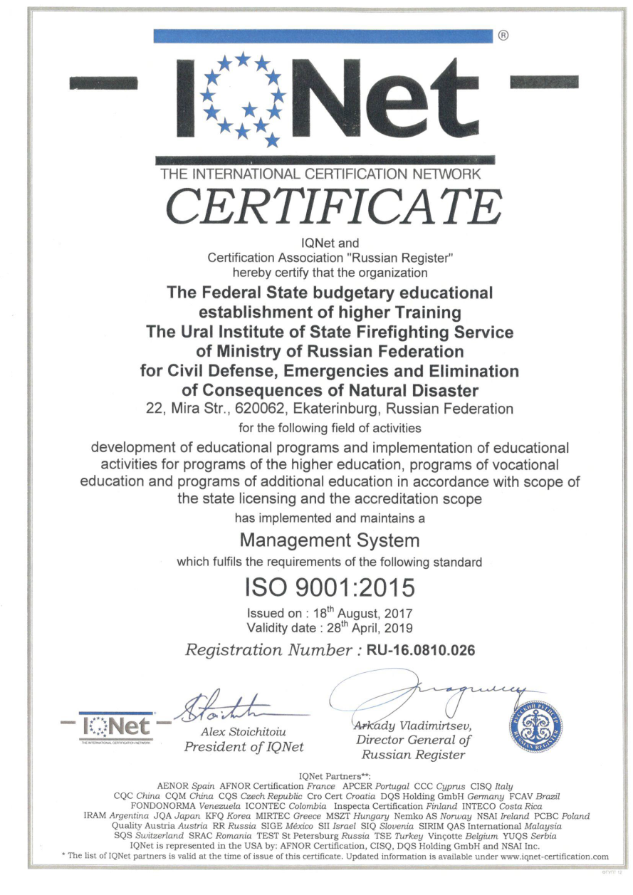
Система менеджмента качества Института

Slide 7
Независимая оценка качества образования:

Slide 8
Кадровый состав Института:
 | 2017 год | 2016 год
Штатная численность | 155 | 155
Списочная численность: | 141 | 146
совместители | 21 | 24
доктора наук (штатные/совместители) | 10 (5/5) | 10 (5/5)
кандидаты наук (штатные/совместители) | 75 (58/17) | 72 (57/15)
Количество ППС, имеющих ученую степень, составляет 54,8 % от общего количества ППС Института.

Slide 9
Направления развития научной деятельности в Институте в 2017 году:
- развитие научной лабораторной базы и расширение спектра фундаментальных и прикладных исследований;
- расширение участия в выполнении научно-исследовательских и опытно-конструкторских работ в интересах МЧС России;
- работа с молодыми учеными (адъюнктами и аспирантами), развитие деятельности научного общества курсантов и студентов.

Slide 10
Результаты научной деятельности в Институте в 2017 году:
– 161 статья в научных журналах РИНЦ (в том числе 67 статей в журналах ВАК);
– 11 статей в научных журналах Scopus и
Web of Science;
– 2 монографии;
– гриф МЧС России был присвоен 14 учебным пособиям.
- 1 патент на полезную модель;
- 1 свидетельство о государственной регистрации базы данных;
- 13 свидетельств о государственной регистрации программ ЭВМ;
- 6 заявок направлены в ФИПС на рассмотрение.
.

Slide 11
Материально-техническое обеспечение
- проведена работа по вводу в эксплуатацию лекционного блока;
- ремонт участка наружной канализации, проложенной вдоль крыльца здания пищеблока;
- ремонт холодного водоснабжения в УЦ Кольцово;
- ремонт участка трубопровода холодного водоснабжения в здании УПК;
- утеплен участок трубопровода от котельной до здания техчасти;
- выполнены работы по ремонту помещений курсантского общежития и произведена закупка мебели.

Slide 12
Рекомендуемые мероприятия для повышения качества предоставляемых образовательных услуг
- обеспечить соответствие наличия основной и дополнительной литературы, указанной в рабочих программах дисциплин (практик), требованиям ФГОС;
- завершить формирование учебно-методических комплексов по всем дисциплинам кафедр;
- контроль за своевременностью прохождения повышения квалификации сотрудниками (работниками) Института;
- подготовить план закупки необходимой литературы;
- усилить работу над написанием и защитой диссертационных исследований ППС.

Slide 13
Рекомендуемые мероприятия для повышения качества предоставляемых образовательных услуг
- подготовить необходимый комплект документов для осуществления образовательной деятельности в соответствии с ФГОС 3++;
- при распределении учебной нагрузки на учебный год руководствоваться требованиями к кадровым условиям реализации программ соответствующих ФГОС и Единого квалификационного справочника ;
- запланировать развитие материальной базы для обеспечения требования ФГОС по специальности «Судебная экспертиза», а также создание лаборатории для проведения практических занятий и научно-исследовательской деятельности обучающихся (в рамках новых направлений подготовки).

Slide 14
Спасибо за внимание

